Slide 1
Selbstauskünfte zu COVID-19 Testergebnissen im Vergleich zur offiziellen Inzidenz
Ergebnisse aus der Corona-Datenspende
Projektgruppe 4 - 24.08.2022

Slide 2
Überblick Corona Datenspende
Start von wöchentlichen Fragebögen am 19. Oktober 2021 zu Tests, Symptomen, Soziodemographie und Verhalten in der Pandemie
Start von zusätzlicher Long Covid Studie im April 2022
28.588 Nutzer:innen haben 12947 positive und 228942 negative Testergebnisse mitgeteilt
→ Verbesserung des Fieber-Monitors durch Anpassen der Parameter an neue Varianten - Kalibrieren an Selbstauskünften über Testergebnisse, Vitaldaten und Symptome.

Slide 3
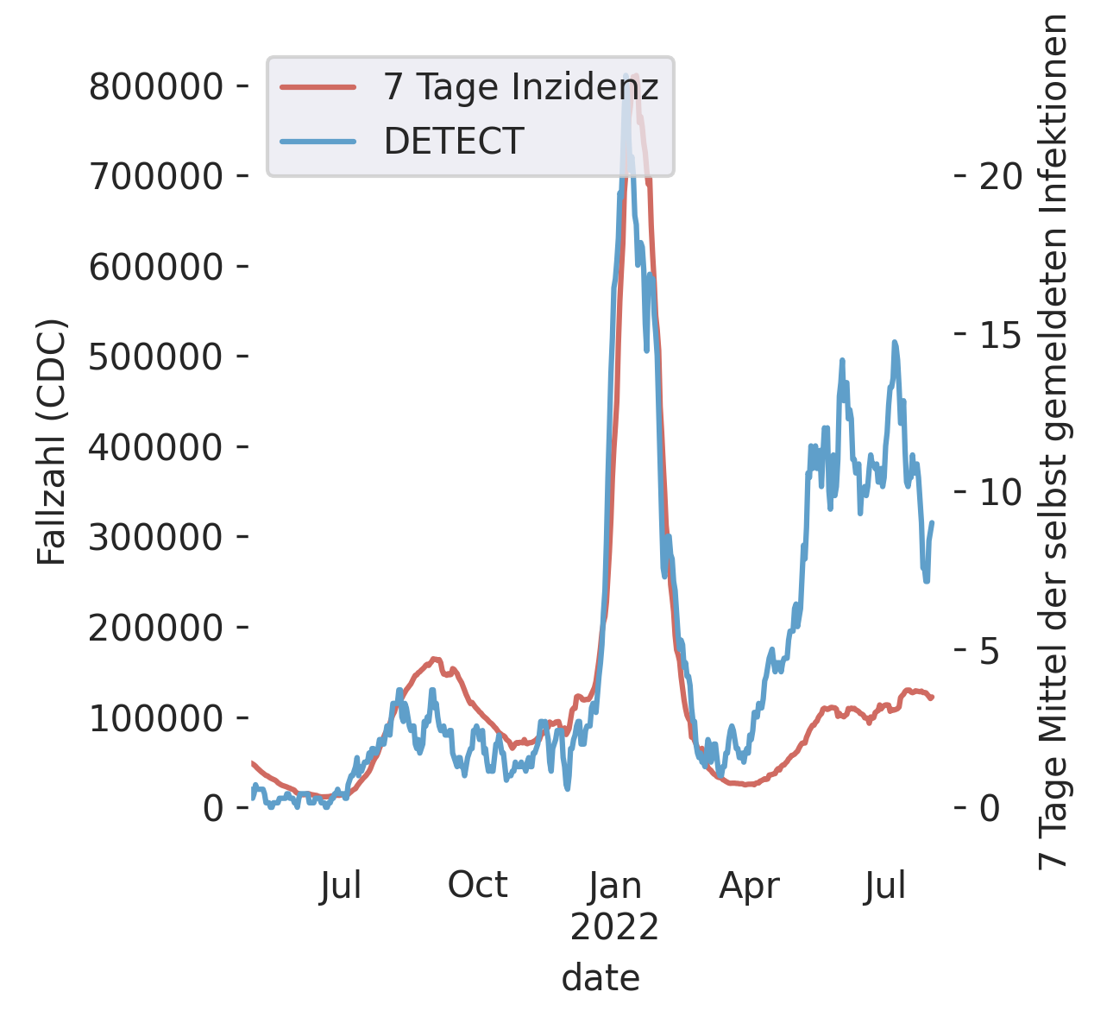
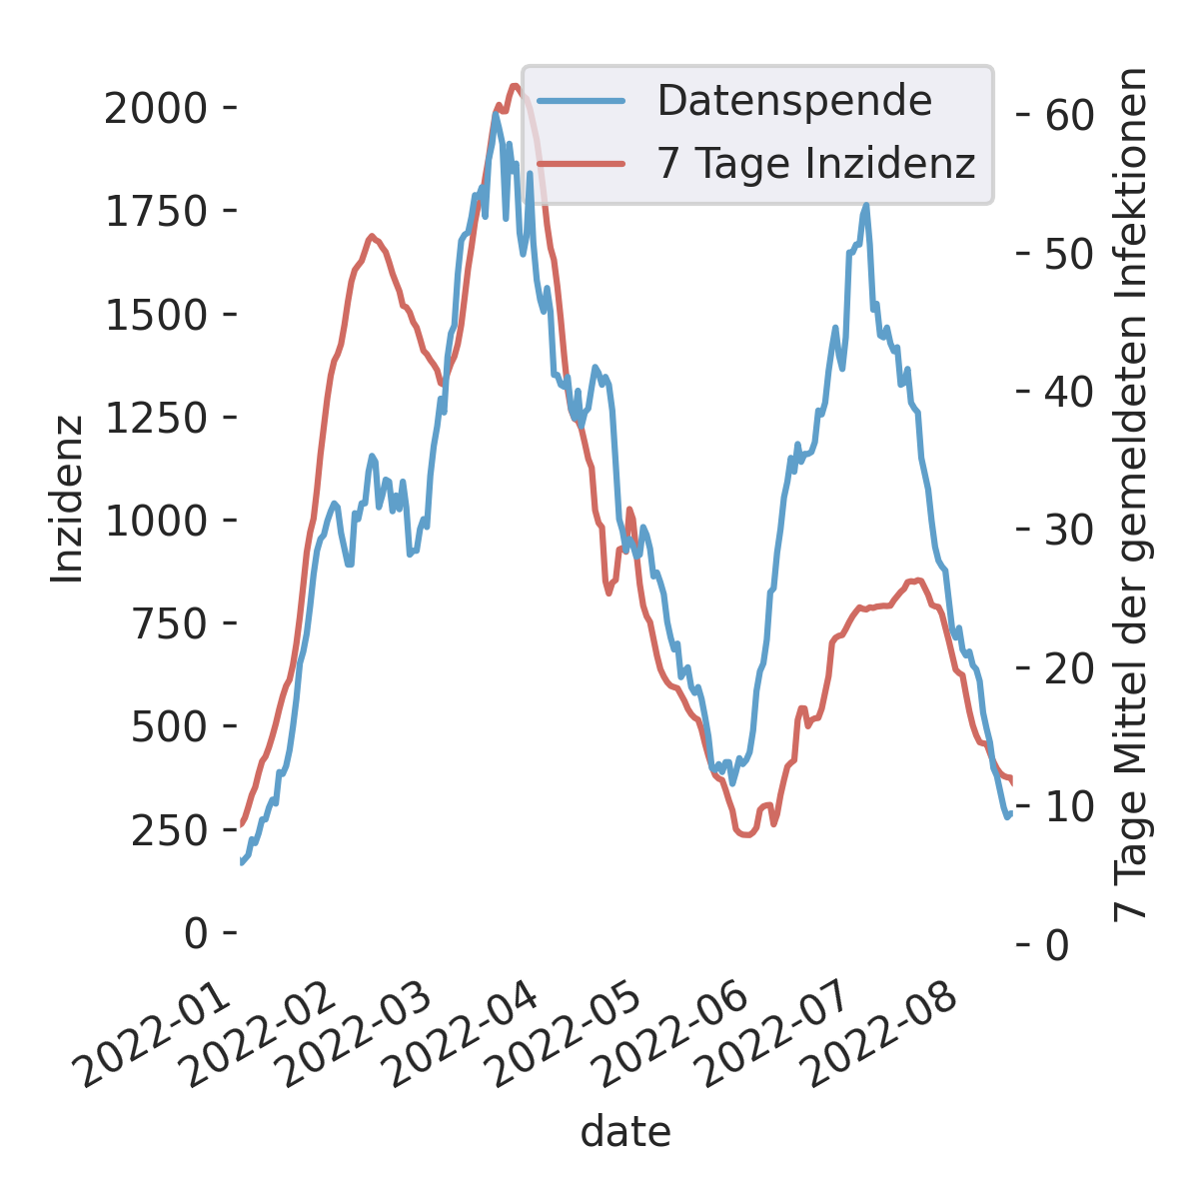
Selbstauskünfte über Testergebnisse im Vergleich zur Inzidenz
Wochendurchschnitt der in der Datenspende berichteten Testergebnisse steigt ab April im vergleich zur Inzidenzkurve stark an.
In der Spitze steigen die von Nutzer:innen der Datenspende angegebenen Testergebnisse um ca. das 15 fache an, die Inzidenzkurve um ca. Das 4 fache.
Ergebnisse sind in einer U.S. Studie (DETECT) qualitativ ähnlich.

Slide 4
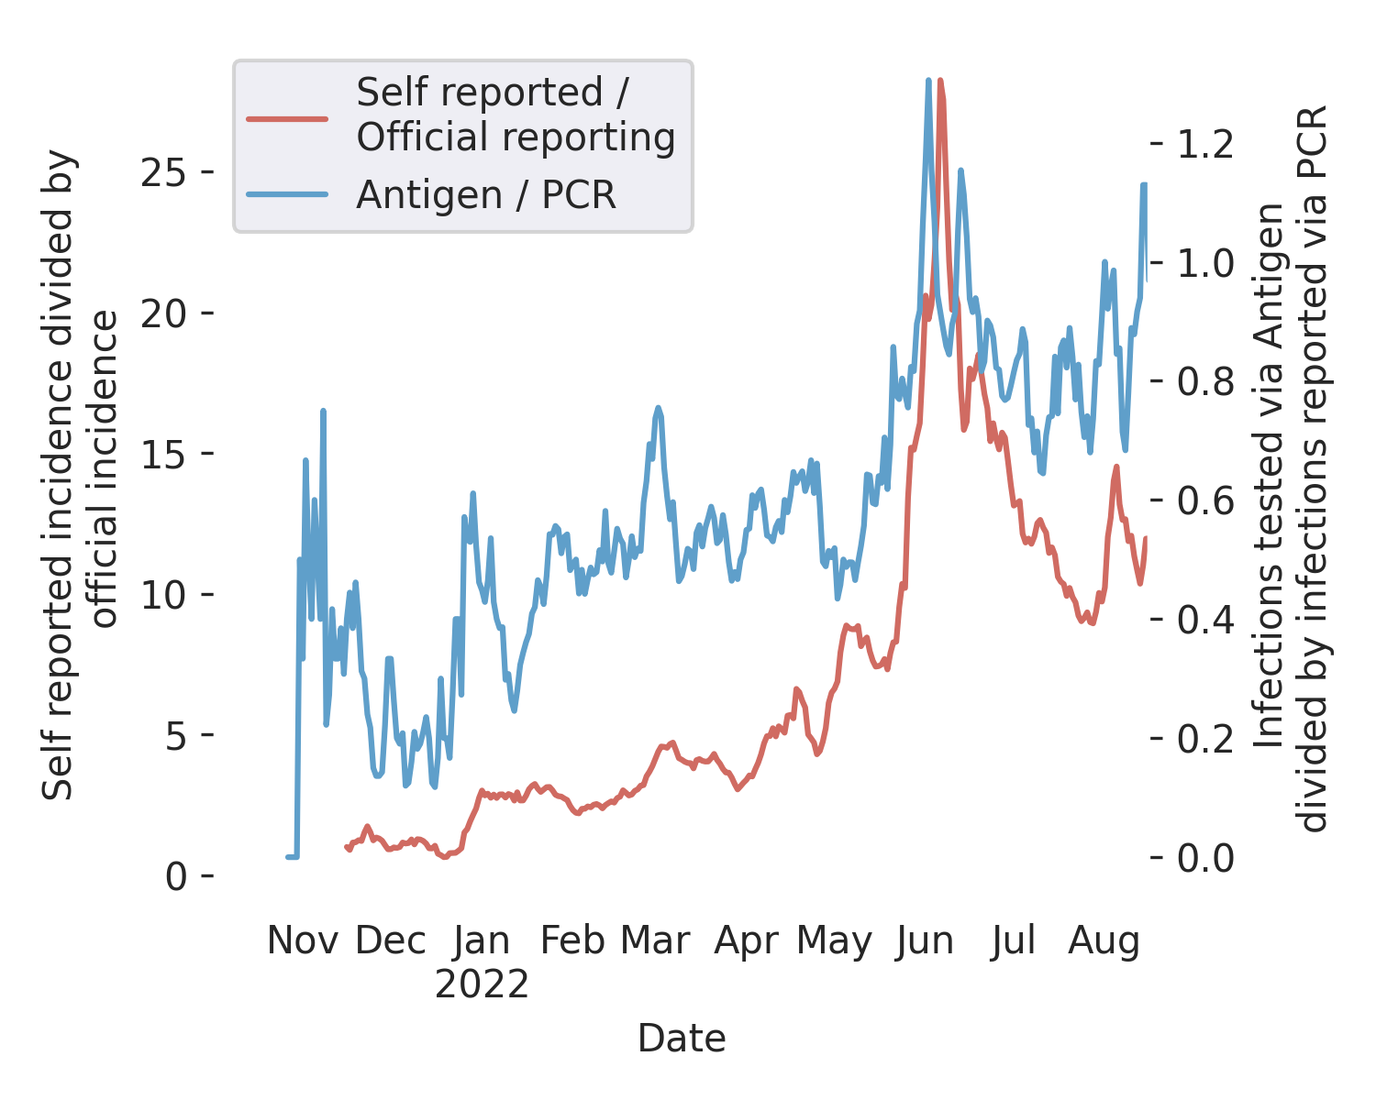
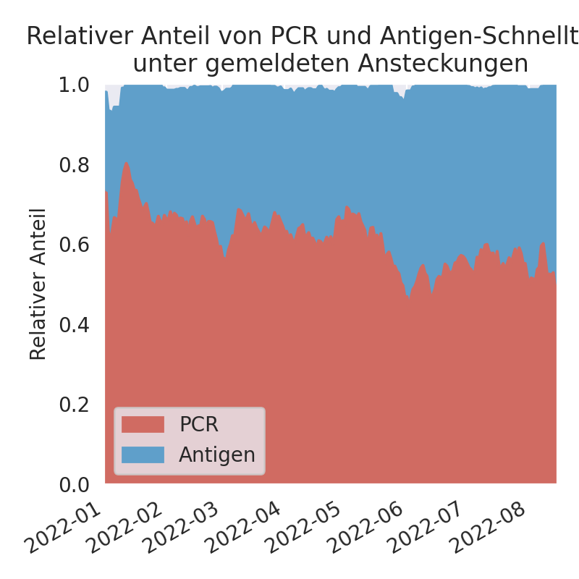
Verhältnis von Schnelltests zu PCR Tests
Anzahl der durch PCR Test bestätigten Antigen-Schnelltests in der Datenspende nimmt ab
→ Veränderung im Testverhalten korreliert mit der Abweichung zwischen geschätzter und offizieller Inzidenz
→ Teilnehmer:innen nicht repräsentativ für die Gesamtbevölkerung

